Slide 2
BÀI 3: PHÂN BỐ DÂN CƯ VÀ CÁC LOẠI HÌNH QUẦN CƯ

Slide 3
NỘI DUNG CHÍNH
II. Loại hình quần cư
1. Quần cư nông thôn
2. Quần cư thành thị
III. Đô thị hóa
I. Mật độ dân số và phân bố dân cư
1. Mật độ dân số
2. Phân bố dân cư

Slide 4
BÀI 3: PHÂN BỐ DÂN CƯ VÀ CÁC LOẠI HÌNH QUẦN CƯ
I.Mật độ dân số và phân bố dân cư
1. Mật độ dân số
Bảng mật độ dân số Việt Nam giai đoạn 1989-2018
Năm | Mật độ (người/km²)
1989 | 195
2003 | 246
2010 | 285
2018 | 311
Nhận xét mật độ dân số nước qua các năm ?

Slide 5
I.Mật độ dân số và phân bố dân cư:
1. Mật độ dân số:
Quốc gia | Dân số (triệu người) | Diện tích (km²) | Mật độ người/km²
Thế giới(đất liền) | 7 584 | 134 682 000 | 58
Thái lan | 69,2 | 510 844 | 135
Trung quốc | 1 415 | 9 390 784 | 151
Lào | 6,97 | 230 612 | 30
In-đô-nê-xia | 260 | 1 812 108 | 147
Việt Nam | 96,6 | 310 060 | 311
Quan sát bảng trên , em có nhận xét mật độ dân số nước ta so với các nước khác và thế giới (7/2018) ?

Slide 6
I.Mật độ dân số và phân bố dân cư:
1. Mật độ dân số:
- Mật độ dân số nước ta thuộc loại cao trên thế giới, năm 2018 là 311 người/km²
- Mật độ dân số nước ta ngày càng tăng

Slide 7
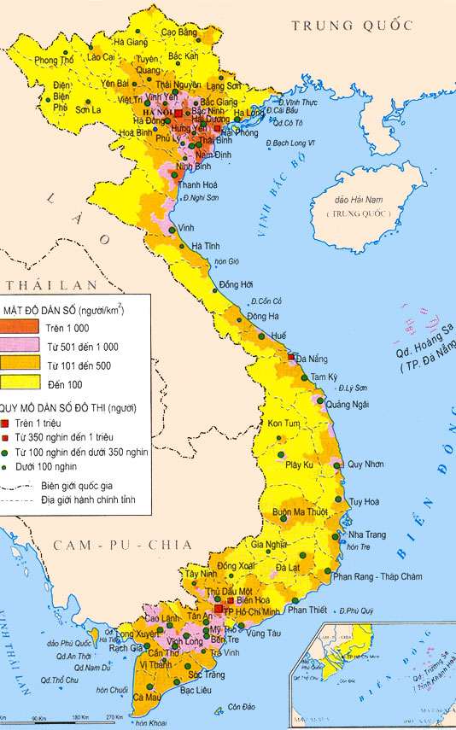
Quan sát hình 3.1, hãy nhận xét sự phân bố dân cư ở nước ta ?
Dân cư ở nước ta tập trung đông đúc ở những vùng nào và thưa thớt ở những vùng nào ? vì sao ?

Slide 8
Bảng 3.2. Mật độ dân số của các vùng lãnh thổ (người/km²)
Năm Các vùng | 1989 | 2003 | 2017
Cả nước Trung du và miền núi Bắc Bộ + Tây Bắc + Đông Bắc Đồng bằng sông Hồng Bắc Trung Bộ Duyên hải Nam Trung Bộ Tây Nguyên Đông Nam Bộ Đồng bằng sông Cửu Long | 195 103 784 167 148 45 333 359 | 246 115 67 141 1192 202 194 84 476 425 | 283 132 83 161 1333 208 209 106 711 435
Quan sát bảng 3.2 hãy nhận xét về sự phân bố dân cư
giữa các vùng của nước ta?

Slide 9
Nguyên nhân của sự phân bố dân cư không đều?

Slide 10
Quan sát bảng dưới đây hãy nhận xét về sự phân bố dân cư giữa thành thị và nông thôn ở nước ta.
Năm | Thành thị (%) | Nông thôn (%)
2000 | 24,2 | 75,8
2003 | 25,8 | 74,2
2005 | 26,9 | 73,1
2007 | 27,5 | 72,5
2014 | 33,1 | 66,9

Slide 11
BÀI 3: PHÂN BỐ DÂN CƯ VÀ CÁC LOẠI HÌNH QUẦN CƯ
Mật độ dân số và phân bố dân cư:
2. Phân bố dân cư:
- Phân bố dân cư không đều, tập trung đông ở đồng bằng, ven biển và các đô thị. Thưa thớt ở miền núi, cao nguyên.
- Khoảng 66,9 % dân số sống ở nông thôn và 33,1%
ở thành thị (2014)

Slide 12
III. Đô thị hóa:
- Các đô thị nước ta phần lớn có quy mô vừa và nhỏ, phân bố tập trung ở đồng bằng ven biển
- Quá trình đô thị hóa ở nước ta đang diễn ra với tốc độ ngày càng cao.
- Trình độ đô thị hoá còn thấp.

Slide 13
Bảng 3.1. Số dân thành thị và tỉ lệ dân thành thị nước ta thời kỳ 1985-2017
Năm Tiêu chí | 1985 | 1990 | 2000 | 2010 | 2017
Số dân thành thị (nghìn người) | 11360,0 | 12880,0 | 18771,9 | 26515,9 | 32823,1
Tỉ lệ dân thành thị (%) | 18,97 | 19,51 | 24,18 | 30,5 | 35,04
Nhận xét về số dân thành thị và tỉ lệ dân thành thị của nước ta?
Cho biết sự thay đổi tỉ lệ dân thành thị đã phản ánh quá trình đô thị hóa ở nước ta như thế nào?

Slide 14
Đô thị hóa đã đem lại những hệ quả gì?

Slide 15
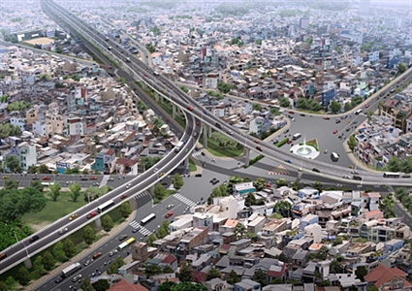
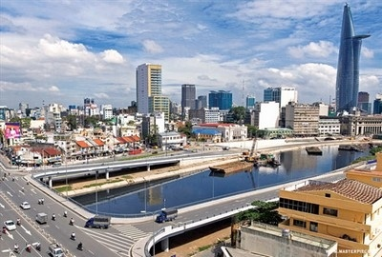
Ưu điểm

Slide 16
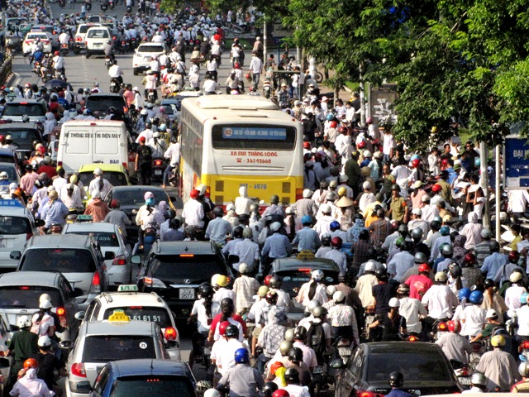
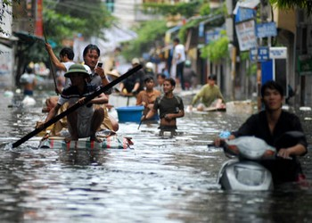
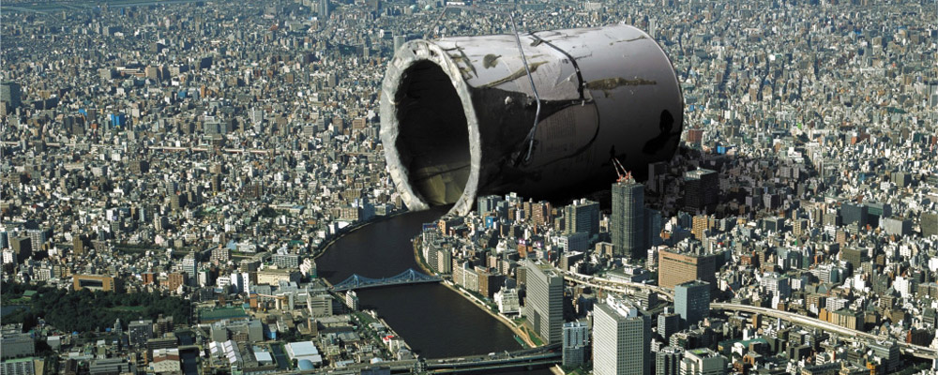
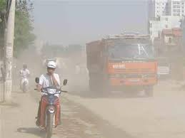
Hạn chế

Slide 17
CỦNG CỐ
Câu 1 : ĐẶC ĐIỂM NỔI BẬT TRONG SỰ PHÂN BỐ DÂN CƯ CỦA NƯỚC TA LÀ :
a/ RẤT KHÔNG ĐỒNG ĐỀU
S
b/ MẬT ĐỘ CAO NHẤT Ở CÁC THÀNH PHỐ
S
c/ TẬP TRUNG Ở NÔNG THÔN
S
d/ TẤT CẢ ĐỀU ĐÚNG
Đ

Slide 18
Câu 2 : QUÁ TRÌNH ĐÔ THỊ HÓA Ở NƯỚC TA HIỆN NAY CÓ NHỮNH ĐẶC ĐIỂM LÀ :
a/ TRÌNH ĐỘ ĐÔ THỊ HÓA THẤP
S
b/ CƠ SỞ HẠ TẦNG CHƯA ĐÁP ỨNG TỐC ĐỘ ĐÔ THỊ HÓA
S
c/ TIẾN HÀNH KHÔNG ĐỒNG ĐỀU GIỮA CÁC VÙNG
S
d/ TẤT CẢ ĐỀU ĐÚNG
Đ

Slide 19
Câu 3 : DÂN CƯ TẬP TRUNG ĐÔNG ĐÚC Ở ĐỒNG BẰNG VÌ :
Đ
a/ LÀ NƠI CÓ TỰ NHIÊN THUẬN LỢI, SẢN XUẤT PHÁT TRIỂN .
Đ
b/ LÀ KHU VỰC KHAI THÁC LÂU ĐỜI
c/ NƠI CÓ MỨC SỐNG VÀ THU NHẬP CAO
S
d/ NƠI CÓ TRÌNH ĐỘ PHÁT TRIỂN LỰC LƯỢNG SẢN XUẤT
Đ

Slide 20
Câu 4 : MẬT ĐỘ DÂN SỐ NƯỚC TA CAO TRÊN 2600 NGƯỜI/KM² THUỘC VỀ CÁC THÀNH PHỐ :
S
a/ HÀ NỘI, ĐÀ NẴNG
S
b/ TP. HỒ CHÍ MINH, HẢI PHÒNG
Đ
c/ HÀ NỘI, TP. HỒ CHÍ MINH
d/ TẤT CẢ ĐỀU ĐÚNG
S

